Slide 1






4
选择结构程序设计
——if语句和条件表达式

Slide 2



目录
壹
if语句
CONTENTS
贰
if语句嵌套
叁
条件表达式

Slide 3
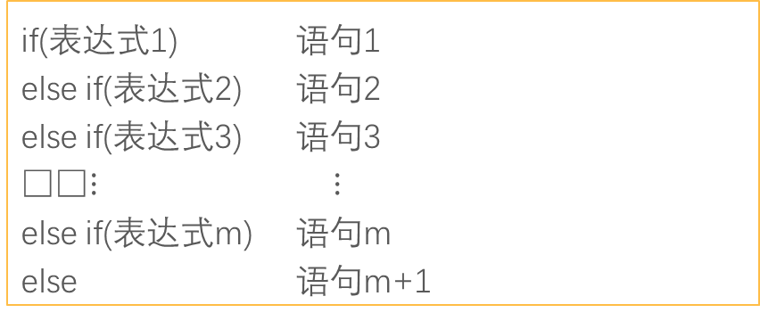
壹
if语句
if语句的一般语法形式
形式1 没有else子句部分
if (表达式) 语句1
[ else 语句2 ]
if(表达式) 语句1
形式2 有else子句部分
“表达式”可以是关系表达式、逻辑表达式，甚至是数值表达式
方括号内的部分(即else子句)为可选的，既可以有，也可以没有
语句1和语句2可以是一个简单的语句，也可以是一个复合语句，还可以是另一个if语句
if (表达式)
语句1
else
语句2
形式3 在else部分又嵌套了多层的if语句
if(表达式1) 语句1
else if(表达式2) 语句2
else if(表达式3) 语句3
$⋮$ $⋮$
else if(表达式m) 语句m
else 语句m+1

Slide 4


壹
if语句
使用if语句实现选择结构
【例4.1】输入两个实数，按由小到大的顺序输出这两个数。
解题思路: 只要做一次比较，然后进行一次交换即可。用if语句实现条件判断。
#include <stdio.h>
int main()
{
float a,b,t;
scanf("%f,%f",&a,&b);
if(a>b)
{ //将a和b的值互换
t=a;
a=b;
b=t;
}
printf("%5.2f,%5.2f\n",a,b);
return 0;
}
两个变量值的互换
因此，为了实现互换，必须借助于第三个变量
a=b; //把变量b的值赋给变量a，a的值等于b的值
b=a; //再把变量a的值赋给变量b，变量b值没有改变

Slide 5
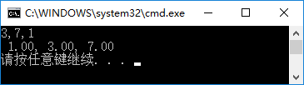
壹
if语句
使用if语句实现选择结构
算法步骤
S1: if a>b，将a和b对换
(交换后，a是a、b中的小者)
S2: if a>c，将a和c对换
(交换后，a是a、c中的小者，因此a是三者中最小者)
S3: if b>c，将b和c对换
(交换后，b是b、c中的小者，也是三者中次小者)
S4: 顺序输出a，b，c
【例4.2】输入3个数a，b，c，要求按由小到大的顺序输出。
#include <stdio.h>
int main()
{
float a,b,c,t;
scanf("%f,%f,%f",&a,&b,&c);
if(a>b)
{ t=a; //借助变量t，实现变量a和变量b互换值
a=b;
b=t;
} //互换后，a小于或等于b
if(a>c)
{ t=a; //借助变量t，实现变量a和变量c互换值
a=c;
c=t;
} //互换后，a小于或等于c
if(b>c) //还要
{ t=b; //借助变量t，实现变量b和变量c互换值
b=c;
c=t;
} //互换后，b小于或等于c
printf("%5.2f,%5.2f,%5.2f\n",a,b,c); //顺序输出a,b,c的值
return 0;
}
在经过第1次互换值后，a≤b，经过第2次互换值后a≤c，这样a已是三者中最小的(或最小者之一)，但是b和c谁大还未解决，还需要进行比较和互换。经过第3次互换值后，a≤b≤c。

Slide 6
贰
if语嵌套
if语句的嵌套
if()
if() 语句1
else 语句2
else
if() 语句3
else 语句4
注意
if与else的配对关系。
else总是与它上面的最近的未配对的if配对。
如果if与else的数目不一样，为实现程序设计者的思想,可以加花括号来确定配对关系。
内嵌if
编程序者把else写在与第1个if(外层if)同一列上，意图是使else与第1个if对应，但实际上else是与第2个if配对，因为它们相距最近。
if()
if() 语句1
else
if() 语句2
else 语句3
内嵌if
if()
{
if() 语句1 内嵌if
}
else 语句2

Slide 7


贰
if语嵌套
if语句嵌套程序示例
#include <stdio.h>
int main()
{
int year,leap;
printf("enter year:");
scanf("%d",&year);
if(year%4==0)
{
if(year%100==0)
{
if(year%400==0)
leap=1;
else
leap=0;
}
else
leap=1;
}
else
leap=0;
if(leap)
printf("%d is ",year);
else
printf("%d is not ",year);
printf("a leap year.\n");
return 0;
}
【例4.3】写一程序，判断某一年是否为闰年。
year被4整除 真 |  |  | 假
真 |  | 假 | leap=0
真 | 假 | leap=1
leap=1 | leap=0
真 |  | leap 假
输出“闰年” |  | 输出“非闰年”
if(year%4!=0)
leap=0;
else if (year%100!=0)
leap=1;
else if(year%400!=0)
leap=0;
else
leap=1;
year被100整除
year被400整除
if((year%4==0 && year%100!=0) || (year%400==0))
leap=1;
else
leap=0;

Slide 8
叁
条件表达式
条件运算符和条件表达式
if (a>b)
max=a;
else
max=b;
max=(a>b) ? a : b;
a>b ? (max=a) : (max=b); //表达式2和表达式3是赋值表达式
或
表达式1 ? 表达式2 : 表达式3
真(非0) 假(0)
条件运算符由两个符号(?和:)组成，必须一起使用。要求有3个操作对象，称为三目(元)运算符，它是Ｃ语言中唯一的一个三目运算符。
条件运算符的执行顺序: 先求解表达式1，若为非0(真)则求解表达式２，此时表达式２的值就作为整个条件表达式的值。若表达式1的值为0(假)，则求解表达式３，表达式３的值就是整个条件表达式的值。
表达式1
条件表达式
取表达式2的值
条件表达式
取表达式3的值

Slide 9

叁
条件表达式
条件表达式程序示例
【例4.4】输入一个字符，判别它是否为大写字母，如果是，将它转换成小写字母；
如果不是，不转换。然后输出最后得到的字符。
解题思路: 用条件表达式来处理，当字母是大写时，转换成小写字母，否则不转换。
#include <stdio.h>
int main()
{
char ch;
scanf("%c",&ch);
ch=(ch>='A'&&ch<='Z')?(ch+32):ch;
printf("%c\n",ch);
return 0;
}
条件表达式“(ch>='A'&&ch<='Z')?(ch+32):ch”的作用是:
如果字符变量ch的值为大写字母，则条件表达式的值为(ch+32)，即相应的小写字母，32是小写字母和大写字母ASCII的差值。如果ch的值不是大写字母，则条件表达式的值为ch，即不进行转换。

Slide 10







谢谢

